Slide 1


Week 0. Orientation
Kisoo Kim
Kwangwoon University, Information Convergence
Kisooofficial@naver.com

Slide 2
스터디 정보
Previous CS231n
딥러닝의 기초 이론을 다루며 연산 과정 및 학습 방법에 대해서 깊게 다룹니다.
CS231n Assignment를 도전하기 위한 초석이 되는 스터디로, 향후 CS231n의 Assignment #1을 도전할 수 있을 거라고 생각합니다.
Previous Study
선형 대수학(행렬의 연산 방법, 선형시스템, 최소제곱해, 고유값 분해, 특이값 분해)에 대한 이해
최적화(다변수 함수의 미분, 연쇄 법칙, Gradient Descent 모두 포함)에 대한 이해
파이썬 라이브러리인 Numpy를 능숙하게 다루는 것을 권장

Slide 3
스터디 정보
스터디에서 다루는 내용
퍼셉트론(Perceptron)
AND, OR, NAND, XOR
다층 퍼셉트론(Multi Layer Perceptron)의 구조 및 연산 과정
2층 신경망, 3층 신경망 구현, 여러 가지 활성화 함수에 대한 스터디 진행
연쇄 법칙(Chain Rule)을 통한 역전파 연산 과정
계산 그래프를 이용하여 역전파 알고리즘 구현
다층 퍼셉트론의 학습 과정에서 성능을 최적화 시킬 수 있는 방법
옵티마이저(SGD, Momentum, Adagrad), Batch Normalization, Dropout

Slide 4
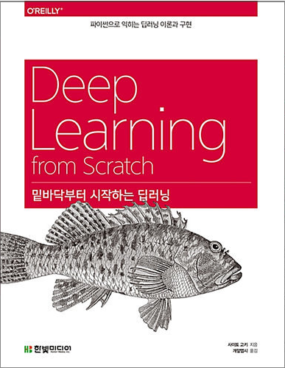
스터디 정보
스터디 인원 : 8명
스터디 방식 : 비대면
스터디 시간 : 매주 화요일 오후 8시
스터디 소요 시간 : 1시간 ~ 1시간 30분(예상)
스터디 주 교재
밑바닥부터 시작하는 딥러닝 1
책 구매를 강력하게 권장함
도서관에 보면 아마 있을 거예요!

Slide 5
스터디 정보
스터디 세부 방식
2~3명이 한 조를 이뤄서 발제 준비를 하며, 조에서 각자 파트를 나눠서 발제
파트를 나눠서 발제하더라도 해당 부분에 대한 공부를 선행하는 것이 중요함
발제에 들어가야 하는 필수 내용 : 해당 이론에 대한 설명, 관련 내용에 대한 코드 첨부
코드 구현을 위해, 이론 설명을 꼭 최선을 다해서 해 주셔야 합니다.
관련 내용에 대한 코드 첨부 : 발제 내용에 해당하는 부분을 코드로 첨부
참고자료 : ‘밑바닥부터 시작하는 딥러닝 github’에 코드가 모두 나와있고, 이 내용들이 과제로 주어질 예정
과제 : 실습 100%를 원칙으로 할 생각. 해당 주차의 내용을 코드로 구현해보는 과정을 거칠 생각
매 Chapter가 끝날 때마다 해당 부분의 실습 코드를 공개함.
난이도가 높기 때문에, 과제 제출 하루 전에 솔루션 공개

Slide 6
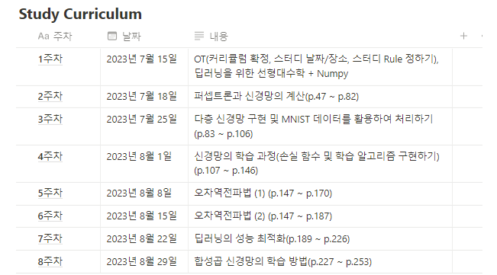
스터디 정보
커리큘럼

Slide 7
스터디 정보
Rule
과제는 스터디 전날 자정까지
과제 미제출은 1회까지만 허용하며, 2회부터는 제명될 수 있음.
지각 제출 : 전체 과제 점수의 75%만 인정
사유가 있는 결석은 2회까지만 허용
비대면 스터디 시 카메라는 켜기
발제 시 대본 참고 절대 금지

